Slide 1


www.bck.az
Azərbaycan Tibb Universitetinin I-Cərrahi Xəstəliklər kafedrası

Slide 2
ÖD YOLLARININ CƏRRAHİ XƏSTƏLİKLƏRİNƏ DİAQNOSTİK YANAŞMA
Öd yolları xəstəliklərinə diaqnostik yanaşma
AMEA müxbir üzvü,
Prof.Dr. Nuru Yusifoğlu Bayramov
ATU, I cərrahi xəstəlikləri kafedrası

Slide 3
Öd yollarının anatomiyası
Öd yolları xəstəliklərinə diaqnostik yanaşma
Öd yolları qaraciyərdə sintez olunan ödün toplanmasını, qatılaşmasını və 12bb-a tökülməsini təmin edən boruşəkilli strukturlardır
Hepatosit
Öd yolları

Slide 4
Öd yollarının anatomiyası
Öd yolları xəstəliklərinə diaqnostik yanaşma
Öd yolları 4 vacib strukturdan ibarətdir:
  qaraciyərdaxili öd yolları
  qaraciyərxarici öd yolları
    qaraciyərxarici öd axacaqları
    öd kisəsi və axacağı
    sfinkterlər

Slide 5
Öd yollarının anatomiyası
Öd yolları xəstəliklərinə diaqnostik yanaşma
Sağ qaraciyər axacağı
1-1,5 sm
Sol qaraciyər axacağı
3-4 sm
Ümumi qaraciyər
axacağı
3-4 sm
Öd kisəsi
50-60 ml
Supraduodenal
5-9 mm
Ümumi öd axacağı
(Xoledox)
5-10 sm
Retroduodenal
Kisə axacağı
1-4 sm
İntrapankreatik

Slide 6
Öd yollarının anatomiyası
Öd yolları xəstəliklərinə diaqnostik yanaşma
Arteriyalar
  Qaraciyərdaxili öd yolları uyğun arteriyalarla.
  Qaraciyərxarici öd yolları 3 və 9 istiqamətlərində paralel ateriyalarla
  Öd kisəsi kisə arteriyası ilə
Venalar arteriyaları müşayət edir

Slide 7
Öd yollarının anatomiyası
Öd yolları xəstəliklərinə diaqnostik yanaşma
Limfatik axın
Öd yollarının limfası üç yolla günəş kələfi limfatik düyün-lərinə axır:
  qaraciyər arteriyası ətrafı düyünlər vasitəsi ilə
  retroduodenal və pankreatik düyünlər vasitəsi ilə;
  peripilorik və qastrik limfa düyünləri vasitəsi ilə.
Öd kisəsinin limfası adətən Kalot üçbucağında yerləşən limfa düyününə axır.

Slide 8
Öd yollarının anatomiyası
Öd yolları xəstəliklərinə diaqnostik yanaşma
İnnervasiya
  Simpatik sinirlər öd kisəsi və sfinktorları boşaldır
  Parasimpatik sinirlər öd kisəsini yığır, Oddi sfinktorunun peristaltizmı artır.
Vegetativ sinirlər həm də ağrı impluslarını daşıyırlar

Slide 9
Öd kisəsi anomaliyaları
Öd yolları xəstəliklərinə diaqnostik yanaşma
Cüt kisə
Kisədə arakəsmə
Kisə divertikulu
Kisə axacağı anomaliyaları
75 %
Norma
20%
Kisə axacagı xoledoxa paralel
5%
Soldan açılma

Slide 10
Öd yollarının fiziologiyası
Öd yolları xəstəliklərinə diaqnostik yanaşma
Öd yollarının 3 əsas funksiyası aşağıdakılardır:
ödün tərkibini dəyişmə
anbarlama
ödü qaraciyərdən bağırsağa axıtma

Slide 11
Öd yollarının fiziologiyası
Öd yolları xəstəliklərinə diaqnostik yanaşma
Sekresiya
40 ml/saat
(500-1000 ml/gün)
Su, elektrolit
Tərkib dəyişmə
Qatılaşma 5-10 dəfə
Turşulaşma pH 7,8 →7,2
Qoruma - qlukoprotein
H+, musin
Anbarlama
(30-40 ml)
İfraz

Slide 12
Öd yollarının fiziologiyası
Öd yolları xəstəliklərinə diaqnostik yanaşma
Öd turşuları
Fosfolipid
Xoesterinin həlli
Xolesterinin həlli
Yağların həlli
Xolesterin tənzimi
Xoesterin artığının atılması
Xolesterin
Bilirubin
Hem mübadiləsi məhsulları atılması
Musin
Öd yollarını
zədələnmədən qoruma
%
ÖD

Slide 13
Ödün tərkibi və funksiyaları
Öd yolları xəstəliklərinə diaqnostik yanaşma
Öd turşuları
Xolesterinin həlli
Yağların həlli
Humoral
Fosfolipid
Xoesterinin həlli
Xolesterin
Xoesterin artığının atılması
Musin
Öd epitelini qoruma
Hem mübadiləsi məhsulları atılması
Bilirubin
Üzvü maddələr -2%
Elektrolitlər-0.9%
Öd
Su - 97%

Slide 14
Öd yollarının fiziologiyası
Öd yolları xəstəliklərinə diaqnostik yanaşma
Tənzimi:
humoral
  xolesistokinin
  motilin
  Sekretin
neyronal
  parasimpatik
  simpatik
  xolesisto-sfinktor
  piloro-sfinktor reflekslər

Slide 15
Öd yollarının xəstəlikləri
Öd yolları xəstəliklərinə diaqnostik yanaşma
Anadangəlmə
  Kistləri
  Atreziyası
Funksional
  Öd kisəsi disfunksiyası
  Öddi sfinklteri diskineziyası
Öd daşı və ağırlaşmaları
  Öd daşı xəstəliyi
  Kəskin və xroniki xolesistit
  Kəskin xolangit
  Xoledox daşları
  Təkrarlayan irinli xolangit
Daralmalar
Neoplastik xəstəlikləri
  Kisə və xoledox polipləri
  Öd yolları xərçəngi
Zədələnmələr
Digər
  Hemobiliya
  Skleroz xolangit
  Portal hipertenziv xolangiopatiya

Slide 16
Öd yollarının müayinələri
Öd yolları xəstəliklərinə diaqnostik yanaşma
Laborator
Bilirubin
QF
QQT
ALT
AST
Amilaza
CR, hemoqram
Klinik
Ağrı-öd sancısı
Ağrı-küt sağ qabırğaaltı
Sarılıq
Qaşınma
Ürək-bulanma və qusma
Köp
Qıcqırma
Palpator ağrılıq
Kütlə
Assit
Axolik nəcis
İshal
Görüntüləmə
USM
MRT
Endo USM
KT
ERXPQ
ƏDXQ
Perkutan XQ
Radioizotop

Slide 17
ÖD SANCISI
Öd yolları xəstəliklərinə diaqnostik yanaşma
Sağ qabirğaaltı və ya epiqastral nahiyyədə kəskin başlayan, 15-30 dəq. ərzində artaraq, 6 saata qədər sabit davam edən və yavaş-yavaş azalaraq ən geci 24 saatda aradan qalxman ağrı
Öd yolları xəstəliyinin ən çox rast gələn əlamətidir.
Ağrının 6 saat ərzində keçməsi xroniki daşlı xolesistit tutması, çox davam etməsi isə kəskin xolesistit, kəskin xolangit və pankreatitdə rast gəlir.

Slide 18
ÖD SANCISI
Öd yolları xəstəliklərinə diaqnostik yanaşma
Tıxanmaya qarşı reflektor aktiv əzələ yığılmaları
Gərilmə
Manenin aradan qalxması və boşalma
Ağrı sabit davam edir
Ağrı azalaraq kəsilir
Ağrı artır
15-30 dəq
3-6 saat
<24 saat
Prof.Dr. NYBay

Slide 19
SARILIQ
Öd yolları xəstəliklərinə diaqnostik yanaşma
Sklera və dərinin sarı rəngə boyanması. Bilirubinin qanda artmasına (> 2 mq/dl) bağlı meydana gəlir.
Hemolizin, Qc xəstəliklərinin və ya xolestazın əlaməti ola bilər

Slide 20
XOLESTAZ
Öd yolları xəstəliklərinə diaqnostik yanaşma
Ödün sekresiya və axınınında durğunluq
QF və QQT birlikdə artması
Bilirubin arta bilər
Qaşınma ola bilər

Slide 21
Diaqnostik mərhələlər
Öd yolları xəstəliklərinə diaqnostik yanaşma
ŞÜBHƏ
  Ağrı
  Sarılıq
  Qaşınma
  Pankreatit, anamnezdə öd yolları xəstəlikləri
BİRİNCİ PİLLƏ
  Öd kisəsində, axacaqlarda üzvi dəyişikliyi və xolestazı araşdırmaq
İKİNCİ PİLLƏ
  Axacaqlardakı və ətrafındakı üzvi dəyişikliyi dəqiqləşdirməkdir
ÜÇÜNCÜ PİLLƏ
  Bəzi xəstəlikləri dəqiqləşdirmək
  Ağırlıq dərəcəsini müəyyənləşdirmə

Slide 22
  Ağrı, sarılıq, qaşınma, pankreatit, anamnezdə öd yolları xəstəlikləri və əməliyyatları, QF artması
Öd yolları xəstəliklərinə diaqnostik yanaşma
ÖD YOLLARI XƏSTƏLİKLƏRİNƏ ŞÜBHƏ
BİRİNCİ PİLLƏ MÜAYİNƏLƏRİ
Geniş klimin müayinə, USM, xolestaz (QF, QQT, Bilirubin), ALT, AST, amilaza, hemoqram, CRP
Təcili xəstəiklər
E
A
Üzvi dəyişiklik və xolestaz yoxdur ,
lakin biliar xəstəliyiə tüksək şübhə var (pankreatit, əməliyyat, bilİar ağrı)
Kisədə üzvi dəyişiklik var
Axacaqlarda üzvi dəyişiklik var
Xolestaz var
B
C
D

Slide 23
  Ağrı, sarılıq, qaşınma, pankreatit, anamnezdə öd yolları xəstəlikləri və əməliyyatları, QF artması
Öd yolları xəstəliklərinə diaqnostik yanaşma
ÖD YOLLARI XƏSTƏLİKLƏRİNƏ ŞÜBHƏ
BİRİNCİ PİLLƏ MÜAYİNƏLƏRİ
Geniş klimin müayinə, USM, xolestaz (QF, QQT, Bilirubin), ALT, AST, amilaza, hemoqram, CRP
A
Təcili xəstəiklər
Hemobiliya
Kəskin xolesistit
Kəskin xolangit

Slide 24
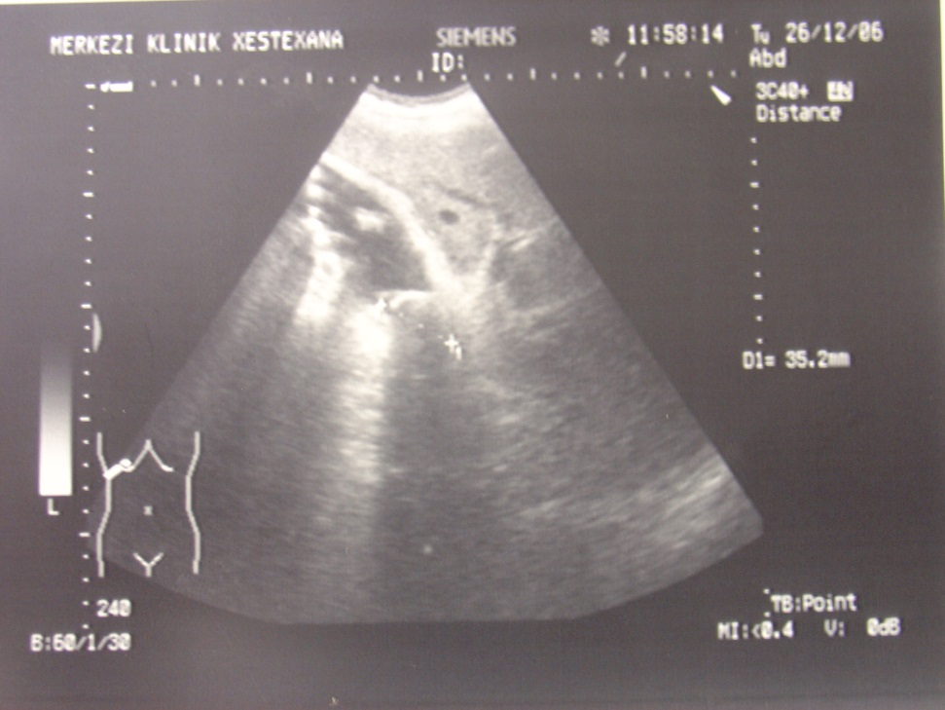
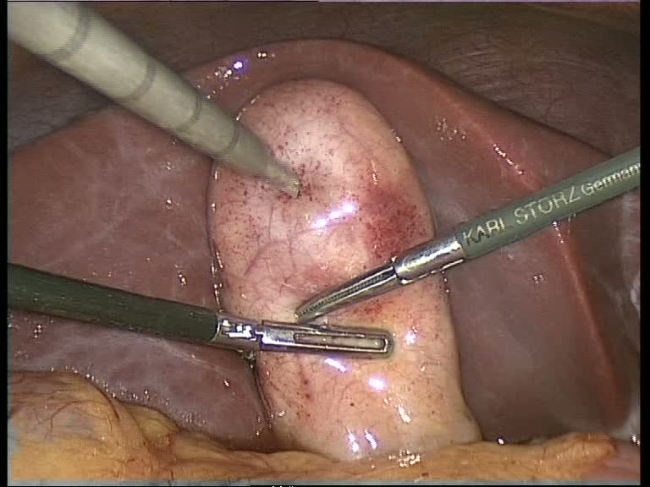
Kəskin daşlı xolesistit
Öd yolları xəstəliklərinə diaqnostik yanaşma
Kəskin xolesistit
Epiqastral və ya sağ qabırğaaltında 6 saatdan çox davam edən ağrı
Palpator ağrı (Merfi, Ortner siptomu)
Laborator iltihab
USM-də böyümə, divar qalınlaşması
Kəskin xolesistit USM
Kəskin xolesistit Laparoskopiya

Slide 25
Öd yolları xəstəliklərinə diaqnostik yanaşma
BİRİNCİ PİLLƏ MÜAYİNƏLƏRİ
Kisədə üzvi dəyişiklik var
Axacaqlar normal
Xolestaz yox
B
Klinik və USM-ə görə
Daşlı xolesistit
Poliplər
Digər

Slide 26
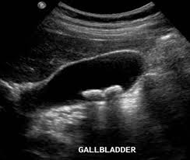
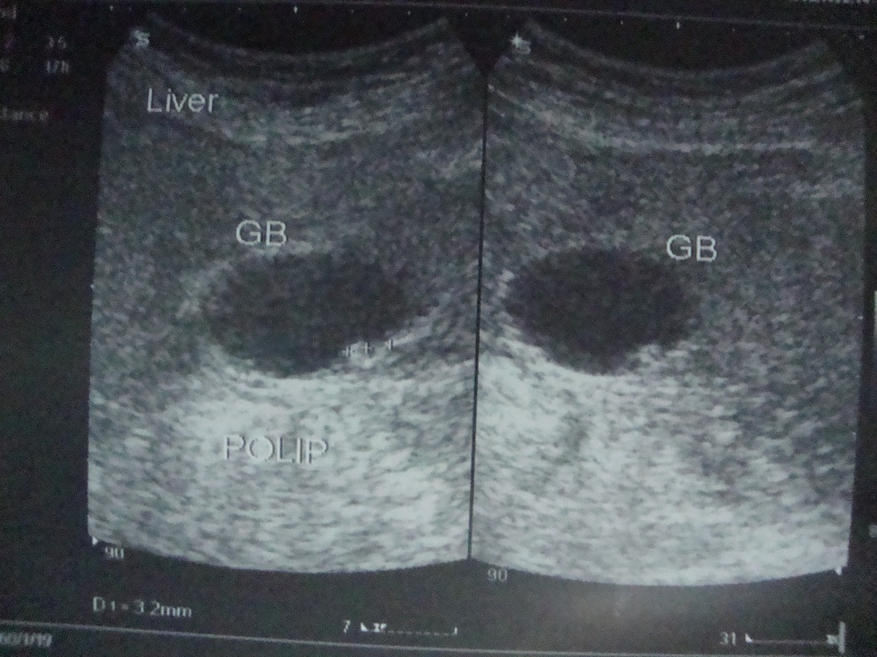
Öd kisəsi xəstəlikləri
Öd yolları xəstəliklərinə diaqnostik yanaşma
Öd daşı
Öd sancısı və ya sancısız
Laborator normal
USM-də kisədə hərəkətli exopizitiv kütlə, Doplerdə axın yox
Öd kisəsi polipi
Öd sancısı və ya ağrsız
Laborator normal
ÜSM-də divarda hərəkətsiz kütlə

Slide 27
BİRİNCİ PİLLƏ MÜAYİNƏDƏ
Öd yolları xəstəliklərinə diaqnostik yanaşma
C
Axacaqlarda üzvi dəyişiklik var
İKİNCİ PİLLƏ MÜAYİNƏ
MRT və ya digər xolangioqrafiya
Xəstəlik və ağırlıq
dərəcəsi dəqiqləşir
Xəstəlik və ya ağırlıq
dərəcəsi dəqiqləşmir
Axarlar normal
Xoledoxolitiaz
Xoledox daralması
Xoledox kistləri
Törəmələr
Peribilar patologiyalar
Başqa xəstəlik axtar
ÜÇÜNCÜ PİLLƏ MÜAYİNƏLƏR

Slide 28
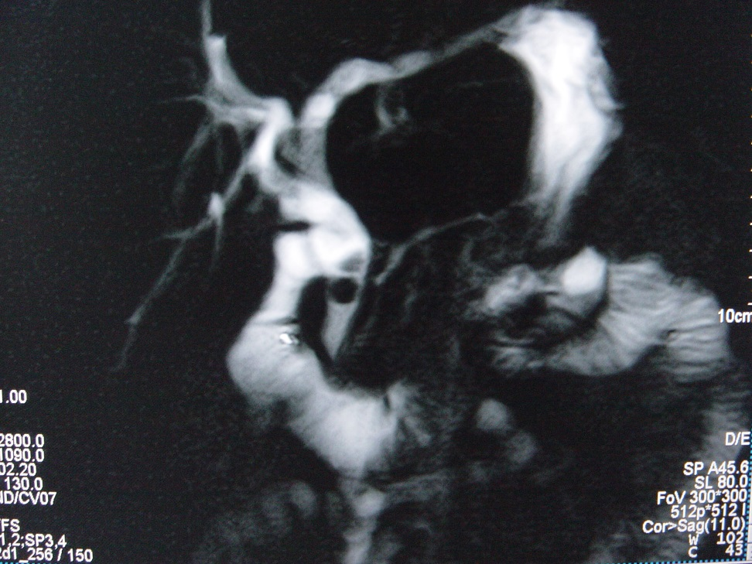
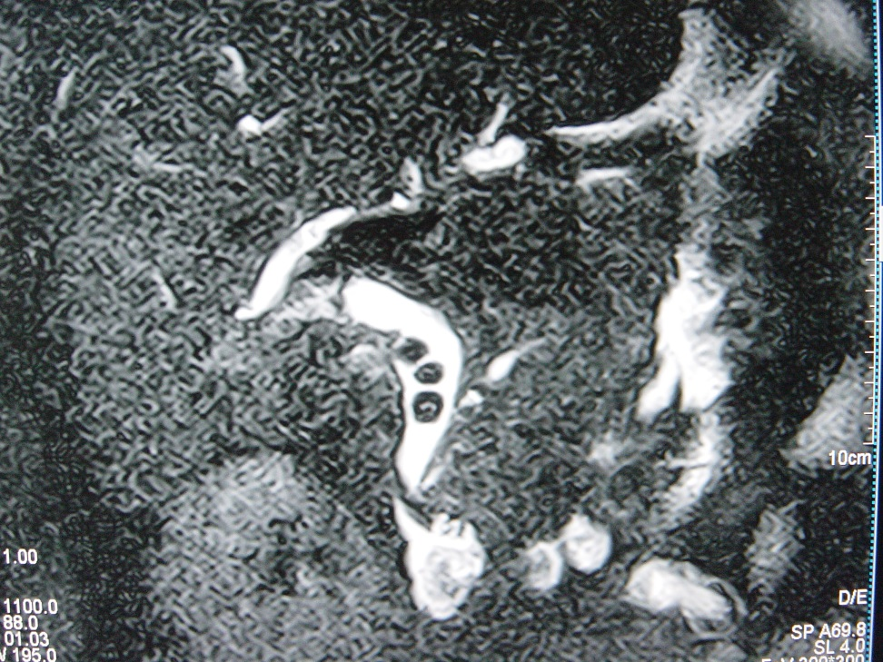
Xoledox daşları
Öd yolları xəstəliklərinə diaqnostik yanaşma
Xoledox daşları:
Ağrı və ya ağrısız
Sarılıq və ya sarılıqsız
Laborator xolestaz
USM-də genişlənmə və ya exopozitiv kütlə
MRXQ-də xoledox daşı

Slide 29
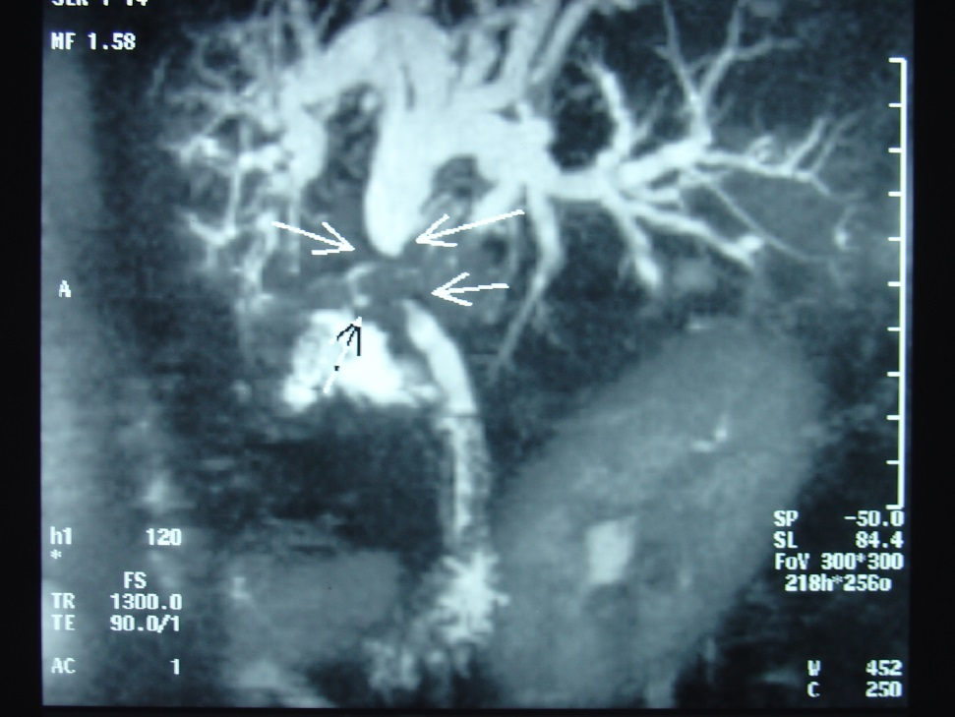
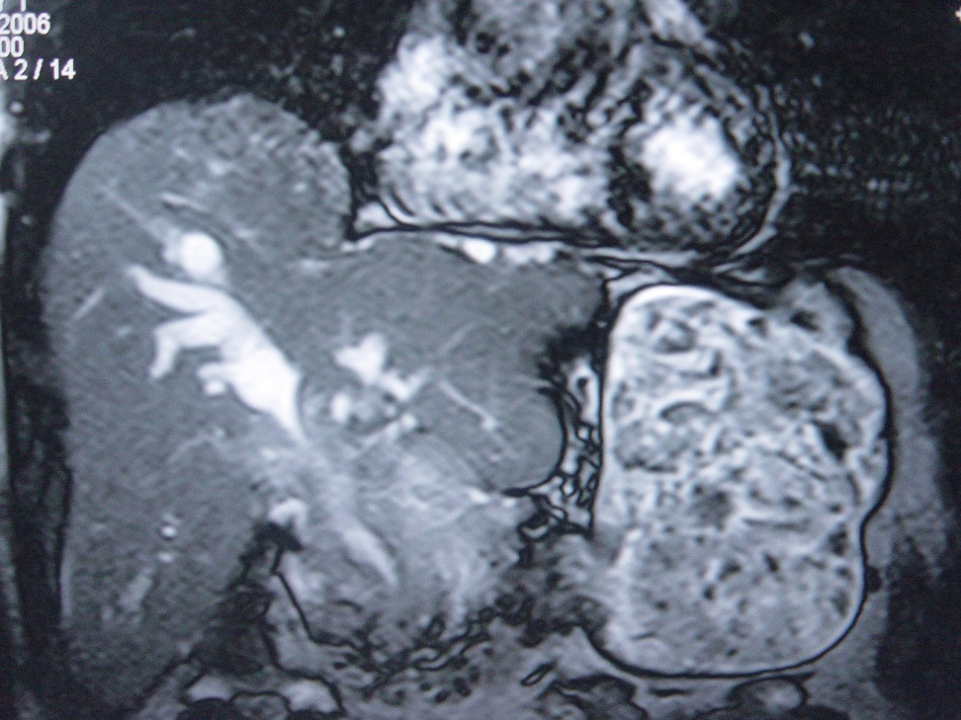
Xoledox daralması
Öd yolları xəstəliklərinə diaqnostik yanaşma
Xoledox daralması
Ağrı
Sarılıq, qaşınma, üşütmə
Anamnezdə əməliyyat
Laborator xolestaz
USM-də genişlənmə
MRXQ-də genişlənmə və daralma
Xoledox şişi
Sarılıq, uzunmüddətli
Qaşınma
Laborator xolestaz
MRXQ-də prokismal genişlənmə, distal normal, xoledoxu sıxan kütlə

Slide 30
BİRİNCİ PİLLƏ MÜAYİNƏDƏ
Öd yolları xəstəliklərinə diaqnostik yanaşma
Axacaqlarda üzvi dəyişiklik var
İKİNCİ PİLLƏ MÜAYİNƏ
MRT və ya digər xolangioqrafiya
Xəstəlik və ya ağırlıq dərəcəsi dəqiqləşmir
ÜÇÜNCÜ PİLLƏ MÜAYİNƏLƏR
  Endo USM
  PTXQ
  ERXPQ
  Trifazik KT
  Biopsiya
  Digər
Distal xoledox daralmaları
Öd yolları törəmələri
Öd yolları zədələnmələri
Portal hipertenziv xolangiopatiya
Arterial tromboz
Venoz tromboz
Digər

Slide 31
BİRİNCİ PİLLƏ MÜAYİNƏDƏ
Öd yolları xəstəliklərinə diaqnostik yanaşma
D
Xolestaz var
İKİNCİ PİLLƏ MÜAYİNƏ
MRT və ya digər xolangioqrafiya
EKSTRAHEPATİK
İNTRAHEPATİK
Xəstəlik və ağırlıq
dərəcəsi dəqiqləşir
Xəstəlik və ya ağırlıq
dərəcəsi dəqiqləşmir
ÜÇÜNCÜ PİLLƏ MÜAYİNƏLƏR

Slide 32
BİRİNCİ PİLLƏ MÜAYİNƏDƏ
Öd yolları xəstəliklərinə diaqnostik yanaşma
Üzvi dəyişiklik və xolestaz yoxdur, lakin biliar xəstəliyiə yüksək şübhə var (pankreatit, əməliyyat, bilİar ağrı)
E
İKİNCİ PİLLƏ MÜAYİNƏ
MRT və ya digər xolangioqrafiya
Öd yollarında dəyişiklik tapılır
Öd yolları normal
Funksional müayinələr
Öd kisəsi diskineziyası
Oddi sfinkteri disfunksiyası
Normalsa digər
xəstəliyi axtar

Slide 33
Öd kisəsinin funkional xəstəliyi
Öd yolları xəstəliklərinə diaqnostik yanaşma
Öd dkisəsi diskineziyası
Öd sancısı və ya küt ağrılar
Laborator normal
USM-də daç və ya iltihab yoxdur
MRT-də daş və ya daralma yoxdur
Funksional müayinədə öd kisəsi 65%-dən az yığılır

Slide 34
Öd yolları xəstəliklərinə diaqnostik yanaşma
İKİNCİ PİLLƏ MÜAYİNƏ
MRT və ya digər xolangioqrafiya
Xəstəlik
dəqiqləşir
Ekstrahepatik
xolestaz
İntrahepatik
xolestaz
Öd yolları
normal
Xəstəlik və ağırlıq dərəcəsi dəqiqləşmirsə
Funksional
müayinələr
ÜÇÜNCÜ PİLLƏ MÜAYİNƏLƏR
  EndoUSM
  Xoledoxoskpiya
  PTK
  ERXPQ
  Biopsiya
  Digər
Normaldırsa başqa
xəstəlik axtar

Slide 35
Öd yollarında müdaxilələr
Öd yolları xəstəliklərinə diaqnostik yanaşma
Perkutan xolesistisoma
Perkutan xolangioqrafiya
Laparoskopik və açıq xolesistektomiya
Radikal xolesistektomiya
Bilio-biliar anastomozlar
Bilio-digestiv anastomozlar
Sfinkterotomiya (transduodenal, endoskopik)
Biliar darlıqda dilatasiya, stend
Litotomiya (açıq, laparoskopik, endoskopik)

